Slide 1

Inserierung von Objekten auf der eigenen Website

Slide 2


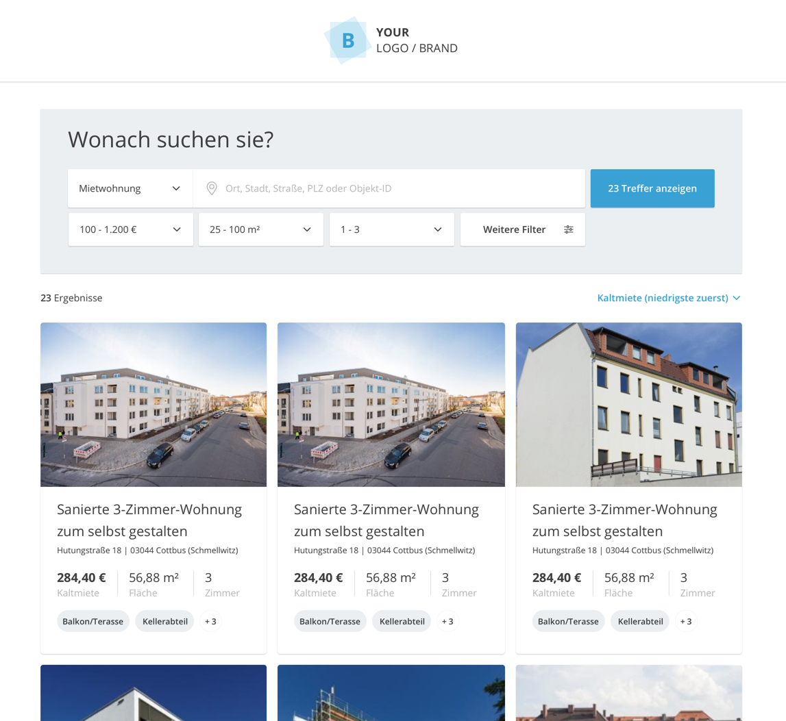

TO-DO‘s Kunde
Zulieferung Webagentur
Zulieferung wohnungshelden
Inserierung von Objekten auf der Website via OpenImmo
Open-Immo
XML
Inseratsinhalte werden in wh aufbereitet
(Teilabgleich)
FTP-Server
Anlegen eigenes OpenImmoPortal in wohnungshelden
durch den Kunden
(notwendige Angaben für Anlage OpenImmo Portal in wh siehe folgende Seiten)
Objektdarstellung auf der Website durch Webagentur
Wichtig: Im OpenImmo-XML steht im tag <email_direkt> oder <email_zentrale> eine E-Mail-Adresse der Domain @interessentenanfragen.de
Diese E-Mail bitte unterdrücken und nicht auf der Website anzeigen.

Slide 3
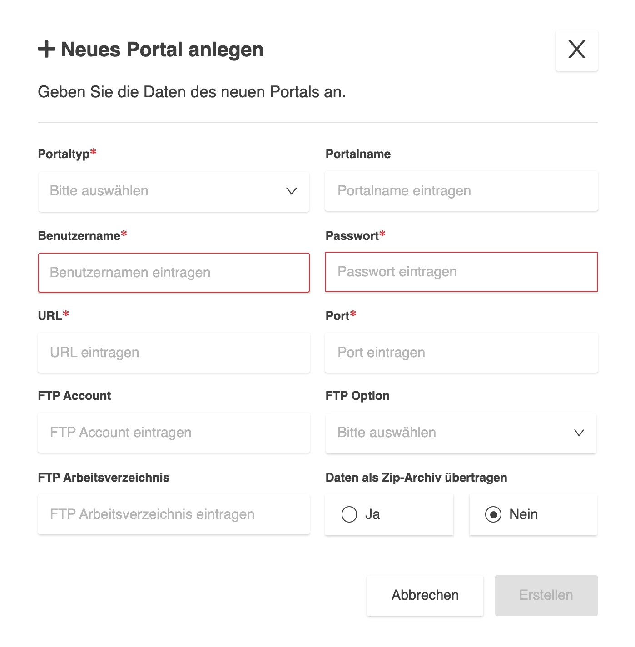
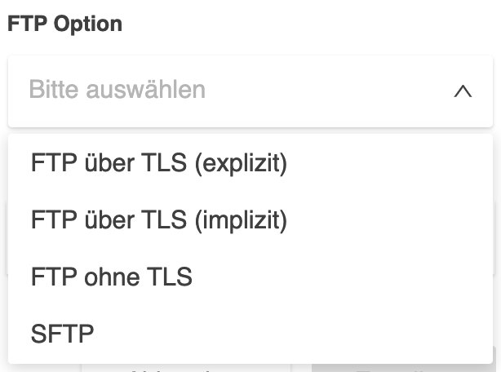
Notwendige Angaben für Anlage OpenImmo Portal
Die untenstehende Maske finden Sie unter „Integrationen“ -> „OpenImmo Portale“ im wohnungshelden-System. Die notwendigen Informationen erfragen Sie bei Ihrer Webagentur
„Sonstiges“
Für Mitarbeiter/in sichtbarer Name
URL des ftp-Servers
Kann leer bleiben
Gibt ein mögliches Unterverzeichnis auf dem ftp-Server an

Slide 4

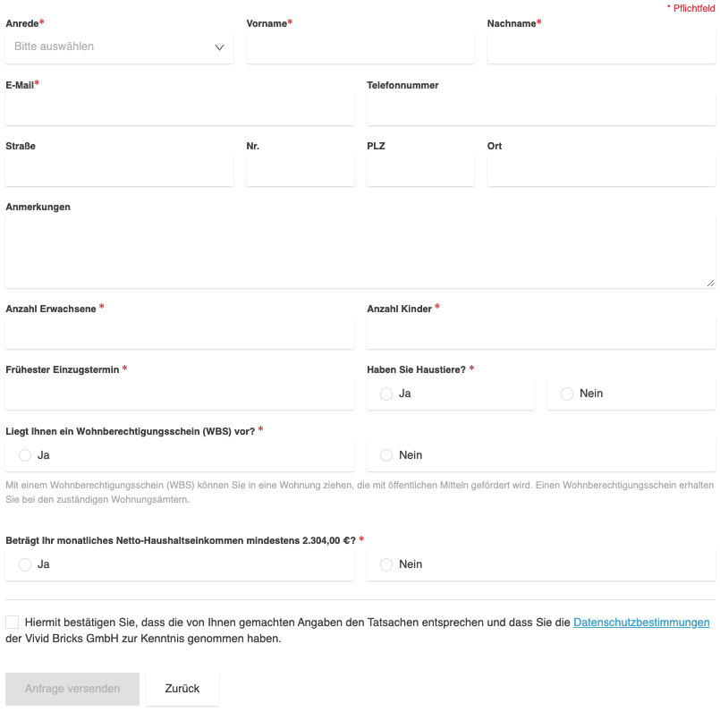

TO-DO‘s Kunde
Zulieferung Web-Agentur
Zulieferung wohnungshelden
Wohnungsanfragen auf der Website
Anfragen werden automatisch in wohnungshelden erfasst
Objektdarstellung auf der Website durch Webagentur
Bereitstellung
Kontaktformular von wohnungshelden als Link
(siehe Beispiellink folgende Seiten)
Webagentur bindet Kontaktformular via iframe ein und fügt in Link die „objektnr_extern“ gemäß dem OpenImmo XML encoded ein
(siehe Beispiellink folgende Seiten)

Slide 5
Links zur Einbettung des Kontaktformulars
Bitte kontaktieren Sie den Support für die companyID
WICHTIG: Link für das per iframe einzubettende Anfrageformular:
https://app.wohnungshelden.de/public/listings/<objektnr_extern>/application?c=<companyID>
  Hinweis: Die <objektnr_extern> wird aus dem jeweiligen OpenImmo-XML der entsprechenden Wohnung in den Link URL encoded* durch die Webagentur eingefügt.
* URL encoded deshalb, weil die Objektnummern das Zeichen „/“ enthalten können und dieses in einer URL nicht direkt aufgelöst werden kann.

Slide 6
TO-DO‘s Kunde
Zulieferung Web-Agentur
Zulieferung wohnungshelden
Anbindung einer Kunden-Website via Open Immo
Anfragen werden automatisch in wohnungshelden erfasst
Open-Immo
XML
Inseratsinhalte werden in wh aufbereitet
(Teilabgleich)
FTP-Server
Anlegen eigenes OpenImmoPortal in wohnungshelden
durch den Kunden
(notwendige Angaben für Anlage OpenImmo Portal in wh - Seite 2)
Objektdarstellung auf der Website durch Webagentur
Bereitstellung
Kontaktformular von wohnungshelden als Link
(siehe Beispiellink - Seite 3)
Webagentur bindet Kontaktformular via iframe ein und fügt in Link die „objektnr_extern“ gemäß dem OpenImmo XML encoded ein
(siehe Beispiellink - Seite 3)

Slide 7
Mögliches Vorgehen zum Testen
Anlegen von Testobjekten sowohl Wohnen, Stellplätze als auch Gewerbe (Kleingewerbe) auf dem wh-System mit allen Datenfelder und Inserierung auf Test-Website und anschließender Abgleich ob alle Daten richtig übertragen wurden
Testen von Aktualisierung von Daten auf der Website (nach Änderung in wohnungshelden) + Löschen eines Inserats auf der Website via wohnungshelden
Testen aller Energieausweis-Varianten Bedarfs-/ Verbrauchsausweis vor&nach 2014 in der Übertragung auf die Website

Slide 8
Optionale Beispieleinbindung für I-Frame Rezizer
Für die Geräteübergreifend optimierte Dastellung kann ein iFrame resizer eingebunden werden
Wohnungshelden unterstützt aktuell bis Version 4.1.1:
https://github.com/davidjbradshaw/iframe-resizer/blob/v4.1.1/js/iframeResizer.min.js
Script-Beispiel
<script type="text/javascript">
if (!iOS() || iOS13()) {
iFrameResize({
log: false,
heightCalculationMethod: 'max',
checkOrigin: false
}, '#contactForm');
}
function iOS13() {
return iOS() && navigator.appVersion.indexOf('Version/13') !== -1;
}
function iOS() {
var iDevices = [
'iPad Simulator',
'iPhone Simulator',
'iPod Simulator',
'iPad',
'iPhone',
'iPod'
];
if (!!navigator.platform) {
while (iDevices.length) {
if (navigator.platform=== iDevices.pop()){ return true; }
}
}
return false;
}</script>
Der iFrame von wohnungshelden kann über die Events mit der Host-Seite
kommunizieren (v.a. für Anpassung der Höhe)
id=contactForm

